Slide 1
6.7 嵌套查询

Slide 2
一、嵌套查询
嵌套查询是指在一个外层查询中包含有另一个内层查询，其中，外层查询称为主(父)查询，内层查询称为子查询。
一般情况下，使用嵌套查询中的子查询先挑出部分数据，以此作为主查询的数据来源或搜索条件。故使用嵌套查询的效率较高.
常见的子查询分为嵌套子查询和相关子查询。

Slide 3
嵌套查询的语句格式如下：
SELECT [ ALL | DISTINCT ]
[TOP expression [PERCENT] [WITH TIES ]]
< select_list >
[FROM { <table_source>| <view_name>|(子查询)}
[WHERE 表达式 [NOT] IN|EXISTS|比较运算符 [ANY|ALL|some](子查询)]

Slide 4
1 、嵌套子查询
例1，查询黄贺贺老师所授课的课程号,相应学生学号和成绩信息。(用两种方法实现,查看执行过程和分析效率)
SELECT cid,sid,score FROM scoreInfo
WHERE tid=
（SELECT tid FROM tchInfo
WHERE tname= ‘黄贺贺'）

Slide 5
例2，
查询与王晓红老师职称相同的其他教师的工号TID、姓名TName和职称Title。
SELECT TID,TName, title FROM TchInfo
WHERE Title=(SELECT Title FROM TchInfo
WHERE TName='王晓红') and Tname!='王晓红'

Slide 6
例3， 查询选修00000001号课程的学生姓名。
SELECT Sname FROM StuInfo ‘外层查询/父查询
WHERE SID IN
（SELECT SID FROM ScoreInfo
WHERE CID= '00000001'） ‘内层查询/子查询
=any?
=some?

Slide 7
例4，查询成绩比05000003号同学的所有成绩都高的同学的学号和成绩。
select sid,score from scoreinfo
Where score>all(select score from scoreinfo
Where sid=‘05000003’)
思考:能否用别的方法实现?效率?

Slide 8
2、相关子查询
相关子查询是指子查询的查询条件依赖于父查询。
前面涉及到的子查询均独立于父查询.
例5 查询所有男生的成绩信息,包括学号,课程号和成绩.
Select sid,cid,score from scoreinfo
Where (select sex from stuinfo where stuinfo.sid=scoreinfo.sid)=‘男’

Slide 9
Exists谓词
例6 查询没有选修任何课程的学生姓名
select sname from StuInfo
where not exists(select 1 from ScoreInfo where scoreinfo.SID=stuinfo.SID)
Exists谓词实现查询最佳化,只需知道子查询是否返回了一行或没有返回就足够了

Slide 10
第7章 视图

Slide 11
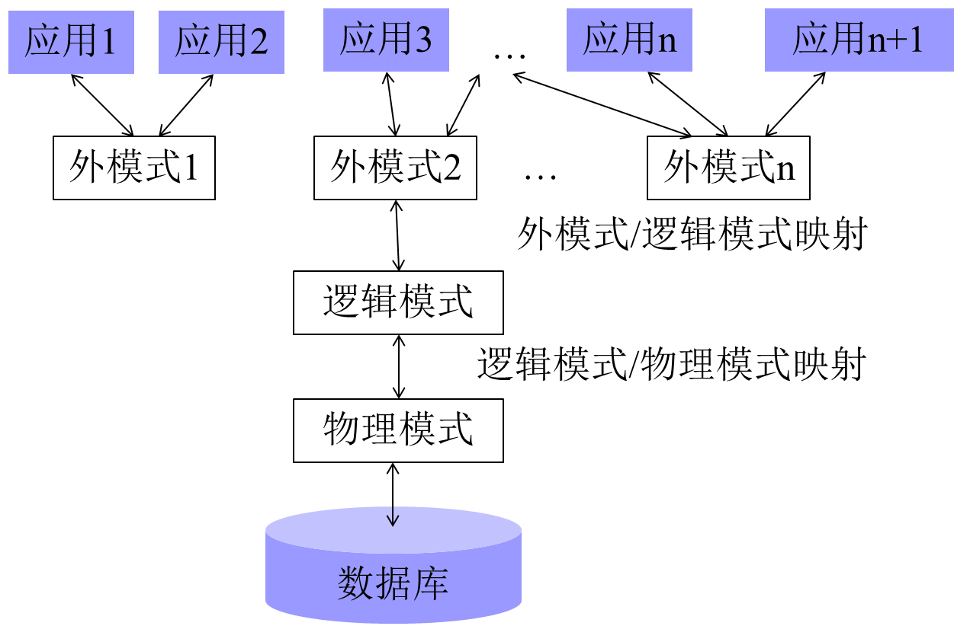
数据库的模式结构

Slide 12
一、基本概念
视图是一个虚拟的表，该表中的记录是由一个查询语句执行后所得到的查询结果所构成的。
视图是用SQL语句而不是用数据构造的，一个视图看起来像一个表，而且它的操作也与基表相似。但视图并不是表，它只是一组返回数据的SQL语句。
使用视图不仅可以简化数据库操作，还可以提高数据库的安全性。

Slide 13
视图有以下优点：
（1）为用户集中数据，简化用户的数据查询和处理。有时用户所需要的数据分散在多个表中，定义视图可将它们集中在一起，从而方便用户的数据查询和处理。
（2）屏蔽数据库的复杂性。用户不必了解复杂的数据库中的表结构，并且数据表的更改也不影响用户对数据库的使用。
（3）简化用户权限的管理。只需授予用户使用视图的权限，而不必指定用户只能使用表的特定列，也增加了安全性。
（4）便于数据共享。各用户不必都定义和存储自己所需的数据，可共享数据库的数据，这样同样的数据只需存储一次。

Slide 14
注意：
（1）给视图的命名必须遵循标识符命名规则，不能与表同名，且对每个用户视图名必须是惟一的，即对不同用户，即使是定义相同的视图，也必须使用不同的名字。
（2）不能把规则、默认值或触发器与视图相关联。
（3）不能在视图上建立任何索引

Slide 15
二、视图的创建
在对象资源管理器中创建
用CREATE VIEW命令创建

Slide 16
在对象资源管理器中创建
在“对象资源管理器”窗口中展开【数据库】文件夹，然后再展开需要建立视图的数据库（如teachingData），在【视图】选项上右击鼠标，选择【新建视图】命令。
添加相应的数据对象。
选择字段，条件等。
单击【！执行】按钮调试。
单击【保存】按钮，并在弹出的对话框中输入视图名。

Slide 17
例1，在对象资源管理器中创建学生成绩stu_scoreA视图，要求其中包括字段sid,sname,cname,score.

Slide 18
用CREATE VIEW命令创建
CREATE VIEW <view_name> [ (column [ ,...n ] ) ]
AS select_statement [ ; ]
[ WITH CHECK OPTION ]

Slide 19
例2
利用T-SQL命令语句创建学生成绩stu_scoreB视图，要求其中包括字段sid,sname,cname,score。
分析：
第一步，编写满足要求的查询语句。
select scoreinfo.sid,sname,cname,score
from stuinfo,courseinfo,scoreinfo
where stuinfo.sid=scoreinfo.sid and courseinfo.cid=scoreinfo.cid
第二步，在前面的查询语句前加上创建视图命令。
CREATE VIEW 视图名(视图列_list)
AS

Slide 20
最终结果：
CREATE VIEW stu_scoreB(学号,姓名,课程,成绩)
AS
select scoreinfo.sid,sname,cname,score
from stuinfo,courseinfo,scoreinfo
where stuinfo.sid=scoreinfo.sid and courseinfo.cid=scoreinfo.cid

Slide 21
例3----建立行列子集视图
建立计算机系学生的学号、姓名和专业的视图student_1。
CREATE VIEW Student_1
AS
SELECT SID,Sname, Major
FROM StuInfo
WHERE Dept= '计算机系'

Slide 22
参数---- WITH CHECK OPTION
定义视图时，可以设置检查选项WITH CHECK OPTION，使得当用视图修改和删除数据，检查这些数据是否符合由select_statement设置的条件，不允许破坏视图定义中设置的这些条件。

Slide 23
例5----建立使用WITH CHECK OPTION的视图
建立计算机系学生的学号、姓名和专业的视图Student_2，并要求通过该视图进行的更新操作只涉及计算机学院学生。
CREATE VIEW Student_2
AS
SELECT SID,Sname, Dept FROM StuInfo
WHERE Dept= '计算机系'
WITH CHECK OPTION;

Slide 24
例6----建立带表达式的视图
定义一个反映学生学号，姓名，年龄的视图StuAge。
CREATE VIEW StuAge(SID,Sname,Sage)
AS
SELECT SID,Sname,year(getdate())-year(birthday)
FROM StuInfo
注意：带表达式的视图必须明确定义组成视图的各个属性列名。

Slide 25
例7----建立分组视图
将学生的学号及他的平均成绩定义为一个视图ScoreAvg 。
CREATE VIEW ScoreAvg(学号,平均成绩)
AS
SELECT SID,AVG(Score)
FROM ScoreInfo
GROUP BY SID;
注意：
分组视图也必须明确定义组成视图的各个属性列名。

Slide 26
例8----建立基于多个基表的视图
建立计算机学院选修了00000001号课程的学生视图StuCourse1,输出学号，姓名，成绩 。
CREATE VIEW StuCourse1(学号,姓名,成绩)
AS
SELECT StuInfo.SID,Sname,Score
FROM StuInfo,ScoreInfo
WHERE Dept= '计算机系' AND
StuInfo.SID=ScoreInfo.SID AND
ScoreInfo.CID= '00000001';

Slide 27
例9----建立基于视图的视图
建立计算机学院选修了00000001号课程且成绩在60分以上的学生的视图。
CREATE VIEW Stu_Pass1
AS
SELECT 学号,姓名,成绩
FROM StuCourse1
WHERE 成绩>=60

